Slide 1
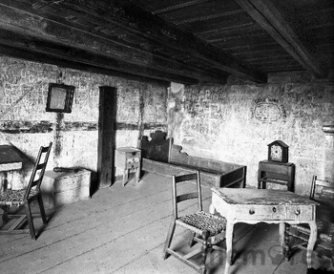
ROMANTISCHE PHILOSOPHIE SOMMER 2016 RICHARD HEINRICH
5. VORLESUNG 19. APRIL

Slide 2
KU A XLVII, B XLIX: „Wenn der Begriff von einem Gegenstande gegeben ist, so besteht das Geschäft der Urteilskraft im Gebrauch desselben zum Erkenntnis in der Darstellung (exhibitio), d.i. darin, dem Begriffe eine korrespondierende Anschauung zur Seite zu stellen...“

Slide 3
Belebender Effekt; Geist
KU A 30f., B 30f.

Slide 4
„Freiheit vom Gesetze der Assoziation“ (A 191, B 193)
„... so ist die Einbildungskraft hiebei schöpferisch, und bringt
das Vermögen intellektueller Ideen (die Vernunft) in Bewegung, mehr nämlich bei Veranlassung einer Vorstellung zu denken ..., als in ihr aufgefaßt und deutlich gemacht werden kann“. (A 192, B 194f.).
„Geist“, Vermögen der „Darstellung ästhetischer Ideen“ (A 192, B 192).

Slide 5
„The passion caused by the great and sublime in nature, when those causes operate most powerfully, is Astonishment;
and astonishment is that state of the soul, in which all its motions are suspended, with some degree of horror...“
(A Philosophical Enquiry into the Origin of our Ideas of the Sublime and Beautiful. Ed. J.T. Boulton. Oxford
1987, p. 57)

Slide 6
Wahre Erhabenheit
KU A 94, B 95

Slide 7
„Das Überschwengliche für die Einbildungskraft (bis zu welchem sie in der Auffassung der Anschauung getrieben wird) ist gleichsam ein Abgrund, worin sie sich selbst zu verlieren fürchtet“ (KU A 97, B 98)

Slide 8
„Die Lust am Erhabenen der Natur ... macht zwar auch auf allgemeine Teilnehmung Anspruch, setzt aber doch schon ein anderes Gefühl, nämlich das seiner übersinnlichen Bestimmung, voraus: welches, so dunkel es auch sein mag, eine moralische Grundlage hat.“ (KU A 152, B 154)

Slide 9
„unergründliche[n] Tiefe eines übersinnlichen Vermögens“ (KU A 119, B 120).

Slide 10
Weiskel, T. (1976). The romantic sublime : Studies in the structure and psychology of transcendence. Baltimore, Md. [u.a.]: Johns Hopkins Univ. Press.

Slide 11
Inka Mülder-Bach: Tiefe: Zur Dimension der Romantik.
In: Inka Mülder-Bach und Gerhard Neumann (Hrsg.): Räume der Romantik. Würzburg 2007 (Stiftung für Romantikforschung. Bd. 42)

